Slide 1
라이브러리

Slide 2
C# WPF NuGet ScottPlot.NET

Slide 3
라이브러리 vs 프레임워크
둘 다 이미 만들어진 코드 모음.
개발자가 직접 처음부터 만들지 않아도, 필요한 기능을 불러와서 사용 할 수 있음.
코드를 효율적으로 재사용하게 해주는 도구.
Ex. 버튼 UI, 그래프, 구조적 최적화. 파일 읽기.

Slide 4
라이브러리 vs 프레임워크
라이브러리
개발자의 코드가 중심
개발자가 직접 호출해서 사용.
= 원할 때 가져와서 사용
ScottPlot, LiveCharts2, MahApps.Metro etc…
프레임워크
프레임워크가 중심.
프레임워크가 내 코드를 호출함.
= 정해진 틀 안에서 사용.
WPF, WindowForm, ASP.NET etc…

Slide 5

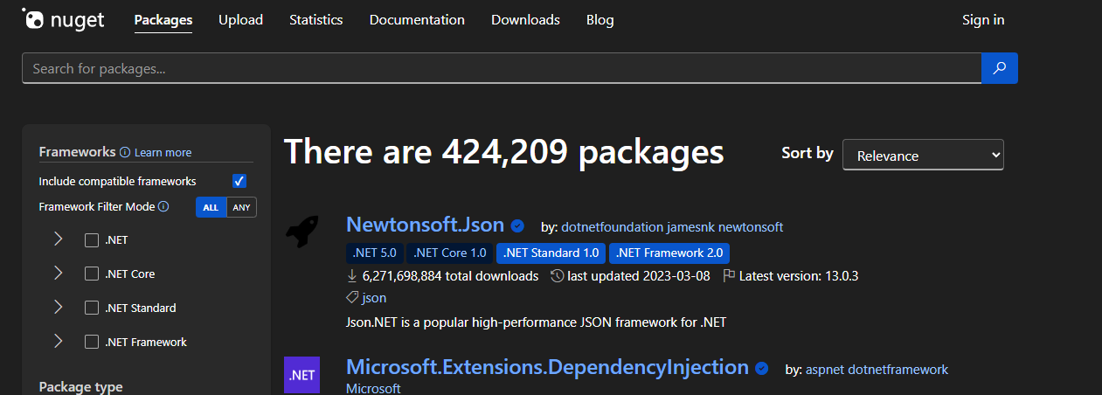
NuGet 이란?
.NET 용 패키지 매니저
앱스토어 같은 역할.
https://www.nuget.org/packages
Notes:
.NET에서 사용하는 패키지 관리 도구
다른 사람들이 만들어 놓은 라이브러리를 편하게 다운 받고 사용할 수 있게 해주는 앱스토어 같은 역할
.nupkg 라는 확장자를 가짐. 실제로 zip 압축 파일
내부에는
.dll 파일 – 실제로 우리가 사용하는 라이브러리 (컴파일된 코드)
.nuspec 파일 – 이 패키지의 이름, 버전, 설명 등을 정의한 메타데이터

Slide 6
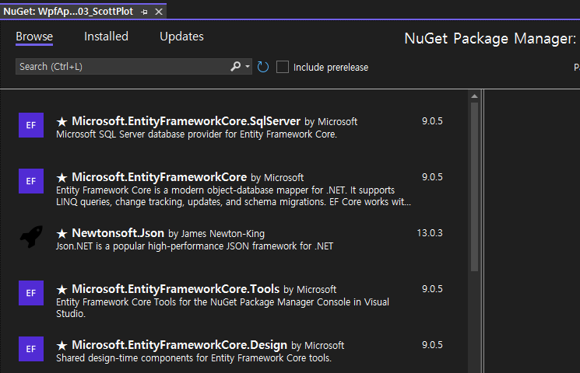
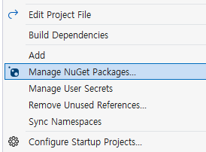
Visual Studio - NuGet 사용법
프로젝트 우클릭
> Manage NuGet Pakages

Slide 7
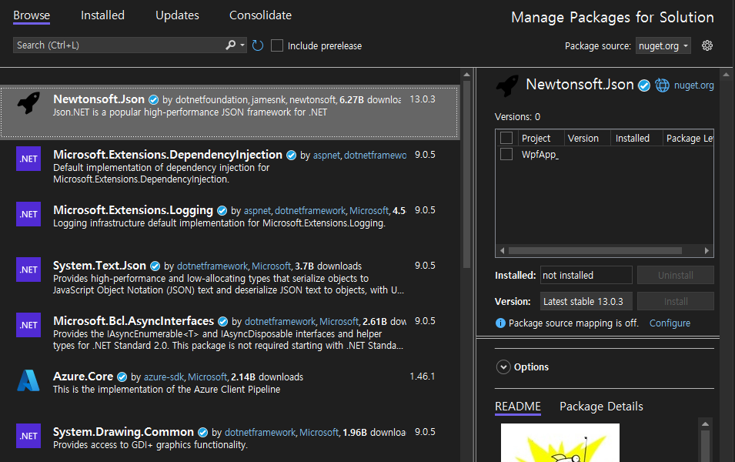
Visual Studio - NuGet 사용법
- 패키지 정보 바로가기

Slide 8
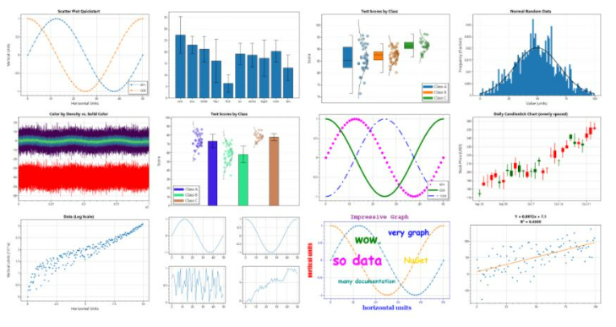
ScottPlot
NuGet으로 설치 가능한 무료 차트 생성 라이브러리
https://scottplot.net/
Notes:
C# 환경에서 사용할 수 있는 오픈 소스 차트 그리기 라이브러리
When?
센서 데이터 시각화 (온도, 습도 등)
주식 차트 만들기
통계 그래프
스마트 팩토리 프로젝트에서 실시간 모니터링 UI 만들 때 사용하기 아주 적합
ScottPlot Cookbook이란?
ScottPlot 기능을 빠르게 익히고 싶은 개발자들을 위한 “기능별 실습 예제 백과사전”입니다.

Slide 9
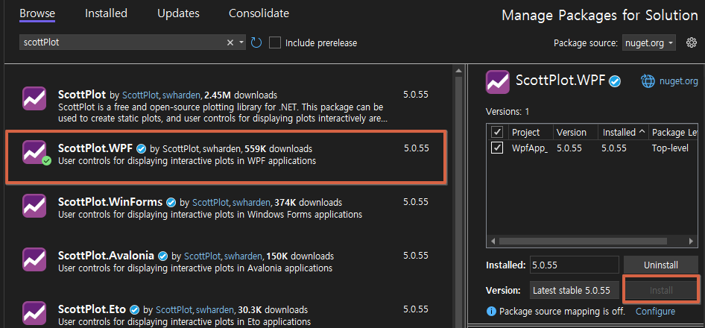
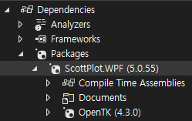
ScottPlot
NuGet에서 scottplot 검색하여 설치
Notes:
ScottPlot Cookbook이란?
ScottPlot 기능을 빠르게 익히고 싶은 개발자들을 위한 “기능별 실습 예제 백과사전”입니다.

Slide 10
실습. ScottPlot
공식 쿡북(예제 소스 코드)에서 아래 내용 실습
Quickstart
Scatter Plot
Signal Plot
Legend
https://scottplot.net/cookbook/5.0/ScottPlotQuickstart/
Multi-Axis
Primary Axes
Additional Y Axis
https://scottplot.net/cookbook/5.0/MultiAxis/

Slide 11
실습. ScottPlot (Winform 이용)
ScottPlot 공식 데모 소스 코드에서 적절한 예제 찾기
한 차트에 여러 개의 Axis를 표시하는 기능
격자가 없는 배경을 사용하는 기능
마우스 움직임에 따라 차트의 X, Y 값을 표시하는 기능
차트 위에 말풍선(callout)을 띄우는 기능
위 기능이 모두 합쳐진 하나의 차트를 만들기
차트 데이터의 내용은 무관함

